Slide 1
PSI3441 – Arquitetura de Sistemas Embarcados
- Arquitetura do µProcessador
Escola Politécnica da Universidade de São Paulo
Prof. Gustavo Rehder – grehder@lme.usp.br
Prof. Sergio Takeo – kofuji@usp.br
Prof. Antonio Seabra – acseabra@lsi.usp.br

Slide 2
Objetivo do Vídeo
Entender como o processador executa um programa.
O que é o ciclo de máquina.
Entender a microarquitetura de processadores.
(focado no Cortex M0+ da ARM)
Conhecer diferentes instruções executadas pelo processador.

Slide 3
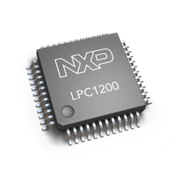
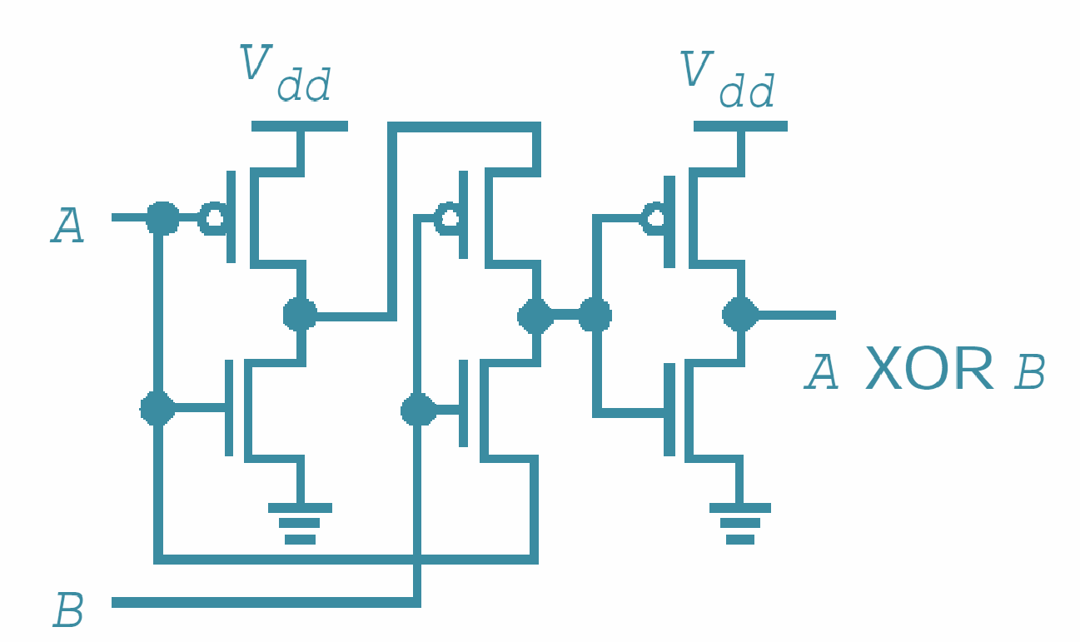
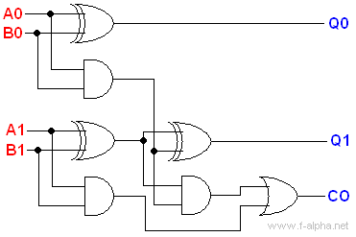
Tarefa a ser executada pela CPU
Programa
(C, C++, Basic, Pascal, Python, Assembler, VLPs)
2+2
4
Compilação
Binário
10
10
0
1
Código de máquina
0
Somador de 2 bits

Slide 4
Dentro da CPU – Ciclo de Máquina
2+2
4
2º Passo
“DECODE”
Decodifica as instruções
3º Passo
“EXECUTE”
Executa as instruções
ALU = Arithimetic and Logic Unit (ULA em português)
Unidade de Controle
ALU
1º Passo
“FETCH”
Busca as instruções na memória
4º Passo
“STORE”
Armazena os resultados na memória
Memória

Slide 5
Arquitetura Simplificada “Load/Store”
A CPU não faz operações na Memória, todas as operações são realizadas pela ULA utilizando dados do Registrador
O programa e os dados são gravados na Memória
O programa é executado sequencialmente, uma instrução em cada linha da memória
Registrador de Propósito Geral
(Pequena e Rápida)
Contador de Programa
Memória
(Grande e Lenta)
R0
R1
R2
R3
R4
Controle
0
1
2
3
4
5
6
7
8
9
Registrador de Instrução
Operando 1
Operando 2
ALU
Endereço da Memória
Operação
Registrador de Dados

Slide 6
Arquitetura Simplificada “Load/Store”
3 Tipos de Operação (Instruction Set Architecture – ISA):
Transferência – Leitura, Escrita...
Dados – Adição, Subtração, Multiplicação, Divisão, Lógica...
Sequenciamento – Jump, Branch...
Depende do Processador
Registrador de Propósito Geral
(Pequena e Rápida)
Contador de Programa
Memória
(Grande e Lenta)
R0
R1
R2
R3
R4
Controle
0
1
2
3
4
5
6
7
8
9
Registrador de Instrução
Operando 1
Operando 2
ALU
Endereço da Memória
Operação
Registrador de Dados

Slide 7
Arquitetura Simplificada “Load/Store” – ARM Cortex M0+
Formato da Instrução:
Operação Destino, Operando 1, Operando 2
Instrução: MOVE – atribui o valor de Op2 ao registrador Rn
MOV Rn, Op2
Constante de 8 bits
Dependendo da operação não é usado
Registrador de Propósito Geral
(Pequena e Rápida)
OpCode
Destino
Valor
Contador de Programa
Memória
(Grande e Lenta)
R0
R1
R2
R3
R4
Controle
0 | MOV R0, #2
1 | MOV R1, R0
2 | ADD R2, R0, R1
3 | MOV R3, #0x8
4 | STR R2, [R3]
5
6
7
8
9
Registrador de Instrução
2+2
Operando 1
Operando 2
ALU
Endereço da Memória
Operação
Registrador de Dados

Slide 8
Arquitetura Simplificada “Load/Store” – ARM Cortex M0+
Depois de inicializar, Contador de Programa (PC) aponta para a próxima instrução a ser executada.
A instrução é copiada para o Registrador de Instrução (IR) – “FETCH”.
O Controle decodifica a instrução e carrega variáveis – “DECODE”.
A operação é executada pelo ALU – “EXECUTE”.
O resultado é armazenado no registrador R0 – “STORE”.
Registrador de Propósito Geral
(Pequena e Rápida)
Contador de Programa
Memória
(Grande e Lenta)
R0
R1
R2
R3
R4
0
2
Controle
0 | MOV R0, #2
1 | MOV R1, R0
2 | ADD R2, R0, R1
3 | MOV R3, #0x8
4 | STR R2, [R3]
5
6
7
8
9
Registrador de Instrução
MOV R0, #2
Operando 1
Operando 2
2
Endereço da Memória
ALU
MOV
Operação
Registrador de Dados
Destino

Slide 9
Arquitetura Simplificada “Load/Store” – ARM Cortex M0+
Ao fim do ciclo o PC é incrementado, apontando para a próxima instrução.
A instrução é copiada para o Registrador de Instrução (IR) – “FETCH”.
O Controle decodifica a instrução e carrega variáveis – “DECODE”.
A operação é executada pelo ALU – “EXECUTE”.
O resultado é armazenado no registrador R1– “STORE”.
Registrador de Propósito Geral
(Pequena e Rápida)
Contador de Programa
Memória
(Grande e Lenta)
1
R0
R1
R2
R3
R4
0
2
2
Controle
0 | MOV R0, #2
1 | MOV R1, R0
2 | ADD R2, R0, R1
3 | MOV R3, #0x8
4 | STR R2, [R3]
5
6
7
8
9
Registrador de Instrução
MOV R1, R0
MOV R0, #2
Operando 1
Operando 2
2
Endereço da Memória
ALU
MOV
Operação
Registrador de Dados
Destino

Slide 10
Arquitetura Simplificada “Load/Store” – ARM Cortex M0+
Ao fim do ciclo o PC é incrementado, apontando para a próxima instrução.
A instrução é copiada para o Registrador de Instrução (IR) – “FETCH”.
O Controle decodifica a instrução e carrega variáveis – “DECODE”.
A operação é executada pelo ALU – “EXECUTE”.
O resultado é armazenado no registrador R2– “STORE”.
Instrução: ADD – Soma valores de Op1 e Op2 e armazena no registrador Rn.
MOV Rn, Op1, Op2 ; Rn = Op1 + Op2
OpCode
Destino
Valor 1
Valor 2
Registrador de Propósito Geral
(Pequena e Rápida)
Contador de Programa
Memória
(Grande e Lenta)
2
R0
R1
R2
R3
R4
1
2
2
Controle
0 | MOV R0, #2
1 | MOV R1, R0
2 | ADD R2, R0, R1
3 | MOV R3, #0x8
4 | STR R2, [R3]
5
6
7
8
9
Registrador de Instrução
4
ADD R2, R0, R1
MOV R0, #2
Operando 1
Operando 2
2
Endereço da Memória
ALU
2
ADD
Operação
Registrador de Dados
MOV
4
Destino

Slide 11
Arquitetura Simplificada “Load/Store” – ARM Cortex M0+
Ao fim do ciclo o PC é incrementado, apontando para a próxima instrução.
A instrução é copiada para o Registrador de Instrução (IR) – “FETCH”.
O Controle decodifica a instrução e carrega variáveis – “DECODE”.
A operação é executada pelo ALU – “EXECUTE”.
O resultado é armazenado no registrador R3 – “STORE”.
Registrador de Propósito Geral
(Pequena e Rápida)
Contador de Programa
Memória
(Grande e Lenta)
3
R0
R1
R2 | 4
R3
R4
2
2
2
Controle
0 | MOV R0, #2
1 | MOV R1, R0
2 | ADD R2, R0, R1
3 | MOV R3, #0x8
4 | STR R2, [R3]
5
6
7
8
9
Registrador de Instrução
MOV R3, #0x8
MOV R0, #2
0x8
Operando 1
Operando 2
Valor em Hexa
0x8
Endereço da Memória
ALU
MOV
Operação
Registrador de Dados
MOV
Destino

Slide 12
Arquitetura Simplificada “Load/Store” – ARM Cortex M0+
Instrução: STORE – Armazena o valor do registrador Rn no endereço da memória indicado pelo registrador Rd.
STR Rn, [Rd]
Ao fim do ciclo o PC é incrementado, apontando para a próxima instrução.
A instrução é copiada para o Registrador de Instrução (IR) – “FETCH”.
O Controle decodifica a instrução e carrega variáveis – “DECODE”.
A operação é executada pelo ALU – “EXECUTE”.
O resultado é armazenado na memória no endereço especificado pelo registrador R3 – “STORE”.
OpCode
Valor
Endereço
Registrador de Propósito Geral
(Pequena e Rápida)
Contador de Programa
Memória
(Grande e Lenta)
4
R0
R1
R2 | 4
R3
R4
3
2
2
Controle
0 | MOV R0, #2
1 | MOV R1, R0
2 | ADD R2, R0, R1
3 | MOV R3, #0x8
4 | STR R2, [R3]
5
6
7
8
9
Registrador de Instrução
STR R2, [R3]
MOV R0, #2
0x8
Operando 1
Operando 2
4
0x8
Endereço da Memória
ALU
0x8
STR
Operação
Registrador de Dados
MOV
4
Destino
4

Slide 13
Arquitetura Simplificada “Load/Store” – ARM Cortex M0+
O que acontece no próximo ciclo?
FALHA!! Não tem instrução para executar!! O processador deve sempre rodar em loop infinito!!
Registrador de Propósito Geral
(Pequena e Rápida)
Contador de Programa
Memória
(Grande e Lenta)
4
R0
R1
R2 | 4
R3
R4
5
2
2
Controle
0 | MOV R0, #2
1 | MOV R1, R0
2 | ADD R2, R0, R1
3 | MOV R3, #0x8
4 | STR R2, [R3]
5
6
7
8
9
Registrador de Instrução
LDR R4, [R3]
MOV R0, #2
0x8
4
Operando 1
Operando 2
ALU
Endereço da Memória
Operação
Registrador de Dados
4
Destino

Slide 14
Arquitetura Simplificada “Load/Store” – ARM Cortex M0+
Instrução: LOAD – Carrega o registrador Rn com o valor do endereço da memória indicado pelo registrador Rd.
LDR Rn, [Rd]
Como colocar a posição 8 da memória no R4? Qual é o fluxo?
OpCode
Destino
Endereço
Registrador de Propósito Geral
(Pequena e Rápida)
Contador de Programa
Memória
(Grande e Lenta)
4
R0
R1
R2 | 4
R3
R4
5
2
2
Controle
0 | MOV R0, #2
1 | MOV R1, R0
2 | ADD R2, R0, R1
3 | MOV R3, #0x8
4 | STR R2, [R3]
5
6
7
8
9
Registrador de Instrução
LDR R4, [R3]
MOV R0, #2
0x8
4
Operando 1
Operando 2
LDR R4, [R3]
ALU
Endereço da Memória
Operação
Registrador de Dados
4
Destino

Slide 15
Arquitetura Simplificada “Load/Store” – ARM Cortex M0+
Instrução: LOAD – Carrega o registrador Rn com o valor do endereço da memória indicado pelo registrador Rd.
LDR Rn, [Rd]
LOAD por der usado para colocar endereços de 32 bits nos registradores!
OpCode
Destino
Endereço
Registrador de Propósito Geral
(Pequena e Rápida)
Contador de Programa
Memória
(Grande e Lenta)
5
R0 | 2
R1
R2 | 4
R3
R4
4
0xFF000000
2
Controle
0 | MOV R0, #2
1 | MOV R1, R0
2 | ADD R2, R0, R1
3 | MOV R3, #0x8
4 | STR R2, [R3]
5
6
7
8
9
Registrador de Instrução
MOV R0, #2
LDR R0,=0xFF000000
0x8
4
Operando 1
Operando 2
LDR R4, [R3]
ALU
Endereço da Memória
LDR R0,=0xFF000000
Operação
Registrador de Dados
4
Destino

Slide 16
Subtração utilizando complemento de 2
X = (a+b)-(c+d), sendo a = 1, b = 2, c = 3, d = 4
X = (1+2)-(3+4) = 3-7 = -4
SUB Rd, Rn, Op2
Procedimento:
Tirar o complemento de 2 do subtraendo (Op2) – inverter os bits e somar 1
Adiciona-lo ao minuendo (Rn)
7 em Hexa expresso em 32 bits 0000 0007
Complemento de 2 FFFF FFF9
0000 0003
+ FFFF FFF9
FFFF FFFC = -4
FFFF FFFC → 1111 1111 1111 1111 1111 1111 1111 1101
Complemento de 2 → 000 0000 0000 0000 0000 0000 0000 0100 → 4
Este bit indica que é negativo

